Slide 1
এই স্লাইডটি সন্মানিত শিক্ষকবৃন্দের জন্য
স্লাইডটি হাইড করে রাখা হয়েছে। F-5 চেপে শুরু করলে
হাইড স্লাইডগুলো দেখা যাবে না। এই পাঠটি শ্রেনিকক্ষে উপস্থাপনের সময় প্রয়োজনীয় পরামর্শ প্রতিটি স্লাইডের নীচে নোট আকারে সংযোজন করা হয়েছে। শ্রেণিতে কনটেন্টটি দ্বারা পাঠ উপস্থাপনের পূর্বে পাঠ্য বইয়ের নির্ধারিত পাঠের সাথে মিলিয়ে নিতে এবং কাজের/সমস্যার সমাধান শ্রেণিতে উপস্থাপনের আগে তৈরি করে নিতে সবিনয় অনুরোধ করা হল।

Slide 2
স্বাগতম
Notes:
স্বাগতম জানিয়ে আজকের পাঠের প্রতি শিক্ষার্থীদের মনোযোগ আকর্ষন করা যেতে পারে।

Slide 3
শিক্ষক পরিচিতি
নামঃ দেবদাস কর্মকার
সিনিয়র সহকারী শিক্ষক
নিউ মডেল বহুমুখী উচ্চ বিদ্যালয়
রাসেল স্কয়ার, শুক্রাবাদ
শেরেবাংলা নগর, ঢাকা – ১২০৭
মোঃ ০ ১ ৭ ১ ৫ ০ ১ ৬ ১ ৫ ৬
Email: debdaskrmkr
@yahoo.com
পাঠ পরিচিতি
পরিকল্পনাঃ শ্রেণির কাজ
শ্রেণিঃ ষষ্ঠ
বিষয়ঃ গণিত
অধ্যায়ঃ ষষ্ঠ
নামঃ জ্যামিতির মৌলিক ধারনা
বিষয়বস্তুঃ সমান্তারাল রেখা
সময়ঃ ৪৫ মিনিট
তারিখঃ ২৭/০৯/২০১৪
Notes:
স্লাইডটি হাইড করে রাখা হয়েছে।

Slide 4
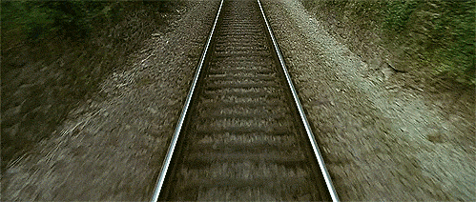
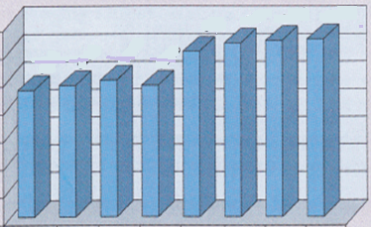
রেল লাইন
কলাপাতা
স্তম্ভলেখ
Notes:
রেললাইন কেমন দেখায়? কলাপাতা দেখতে কেমন? স্তম্বলেখ দেখতে কীরুপ? স্তম্ভগুলোর মধ্যবর্তী দুরত্ব কেমন? প্রশ্নত্তোরের মাধ্যমে পাঠের অনুকুল পরিবেশ সৃষ্টির সহায়তা করা যেতে পারে।

Slide 5
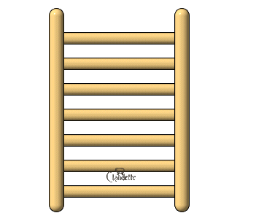
সমান্তরাল সরলরেখা
Notes:
লোহার গেটে লোহা কীভাবে সাজানো হয়েছে? লোহার দন্ডগুলো কীভাবে দাড়িয়ে আছে? তাদের মধ্যবর্তী দূরত্ব কেমন? মইটির কাঠদুইটির মধ্যবর্তী দূরত্ব কেমন? প্রস্নত্তোরের মাধ্যমে সমন্তরালের ধারনা দিয়ে পাঠ ঘোষনা করা যেতে পারে।

Slide 6
শিখনফল
এই পাঠ থেকে শিক্ষার্থীরা-
◊ দুইটি সমান্তরাল সরলরেখা ও একটি ছেদক দ্বারা উৎপন্ন
কোণসমূহ বর্ণনা করতে পারবে।
শিখনফলের বিভাজন
১। সমান্তরাল সরলরেখা ব্যাখ্যা করতে পারবে;
২। সমান্তরাল সরলরেখা আঁকতে পারবে;
৩। সমান্তরাল সরলরেখার বৈশিষ্ট্য বর্ণনা করতে পারবে;
৪। একান্তর কোণ, অনুরূপ কোণ কোণ বর্ণনা করতে পারবে;
৫। একই পার্শ্বস্থ অন্তঃস্থ কোণ বর্ণনা করতে পারবে।
Notes:
স্লাইডটি হাইড করে রাখা যেতে পারে অথিবা দেখানো যেতে পারে।

Slide 7
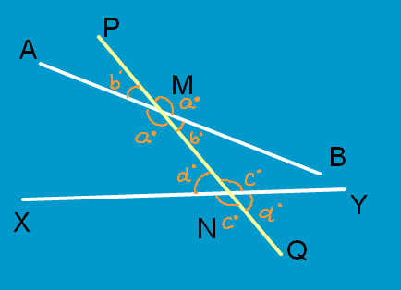
দুটি সরলরেখা পরস্পর ছেদ না করলে তারা সমন্তারাল
লম্বগুলোর দৈর্ঘ্য সমান নয়
সরলরেখাদ্বয় ছেদ করে
সরলরেখাদ্বয় ছেদ করে না
লম্বগুলোর দৈর্ঘ্য সমান
Notes:
প্রথম চিত্রে লম্বগুলোর দৈর্ঘ্য কেমন? সরলরেখা দুটির মধ্যবর্তী দূরত্ব কেমন?দ্বিতীয় চিত্রে লম্বগুলোর দৈর্ঘ্য কেমন? সরলরেখা দুটির মধ্যবর্তী দূরত্ব কেমন? প্রশ্ন করে শিক্ষার্থীদের নিকট থেকে শিক্ষক উত্তর জানার চেষ্টা করতে পারেন।

Slide 8
A
M
P
R
B
লম্ব-দূরত্ব
C
N
Q
S
D
MN = PQ = RS
দুইটি সরলরেখার একটির যেকোনো দুইটি বিন্দু থেকে
অপরটির লম্ব-দুরত্ব পরস্পর সমান হলে, তাদেরকে
সমান্তরাল সরলরেখা বলে।
Notes:
দুটি সরল রেখার মধ্যবর্তী দূরত্ব কি দ্বারা নির্দেশ করে? স্কেল দ্বারা মেপে বিভিন্ন বিন্দুতে দূরত্ব কেমন? সমন্তরাল সরলরেখার সংজ্ঞা কি? শিক্ষার্থীদের নিকট থেকে জানার চেষ্টা করা যেতে পারে।

Slide 9
এসো আমরা একটি ভিডিও দেখি
কোনো নির্দিষ্ট সরল রেখার উপর অবস্থিত নয় এরূপ বিন্দুর
মধ্য দিয়ে ঐ সরলরেখার সমান্তরাল করে একটিমাত্র
সরলরেখা আঁকা যায়।
Notes:
ভিডিওটি দেখিয়ে একটি বিন্দু একটি সরল রেখার কয়টি সমান্তরাল সরলরেখা আঁকা যায়? বিভিন্ন বিন্দু থেকে সমন্তরাল সরলরেখা আঁকার দক্ষতা অর্জনে শিক্ষক সহায়তা করতে পারেন।

Slide 10
সমান্তরাল সরলরেখার বৈশিষ্ট্য
১। সরলরেখা দুটি একই সমতলে অবস্থিত।
২। এদের সকল বিন্দুর লম্ব-দুরত্ব পরস্পর সমান।
৩। সমান্তরাল সরলরেখা কখনও পরস্পরকে ছেদ করে না।
Notes:
সমান্তরাল সরলরেখাদ্বয় কয়টি সমতলে অবস্থিত? এদের লম্ব দূরত্বগুলোর মধ্যে সম্পর্ক কি? সমান্তরাল সরলরেখা কোথায় মিলিত হয়? শিক্ষক প্রদত্ত চিত্র দ্বারা সমন্তরাল সরলরেখার বৈশিষ্ট শিক্ষার্থীদের নিকট থেকে জানার চেষ্টা করতে পারেন।

Slide 11
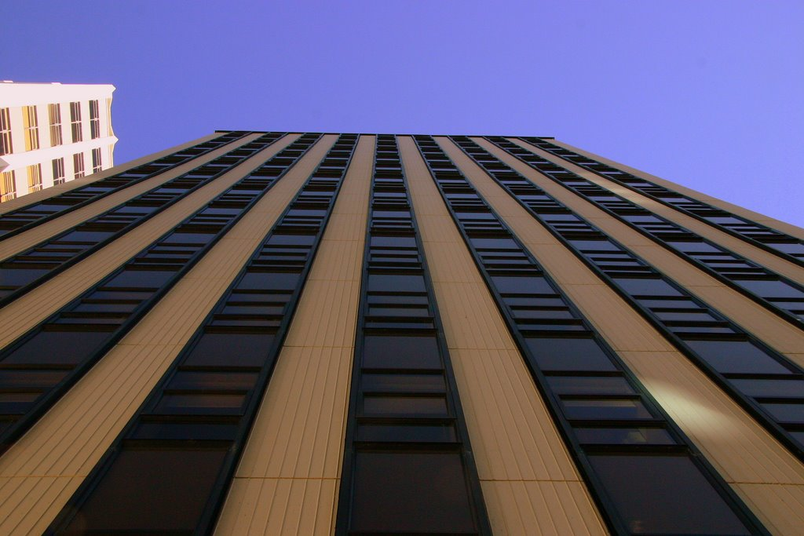
একক কাজ
বিভিন্ন অবস্থান থেকে সমান্তরাল সরলরেখা আঁক এবং
উক্ত সমান্তরাল সরলরেখার বৈশিষ্ট্য লেখ।
Notes:
সময়—৪ মিনিট দেয়া যেতে পারে। সঠিক উত্তরটি শিক্ষক পরে জানিয়ে দিতে পারেন।

Slide 12
F
A
P
B
1
2
3
4
5
6
C
7
8
Q
D
E
(ক) ∠2 এবং∠6, ∠4এবং ∠8, ∠3 এবং ∠7, ∠1 এবং ∠5
পরস্পর অনুরূপ কোণ।
(খ) ∠3 এবং ∠6, ∠4 এবং ∠5 হলো একান্তর কোণ।
(গ) ∠4,∠6 ডানপাশের অন্তঃস্থ কোণ।
(ঘ) ∠3,∠5 বামপাশের অন্তঃস্থ কোণ।
Notes:
চিত্রে অনুরূপকোণগুলো কি কি? একান্তর কোণগুলো কীকী? অন্তঃস্থকোঙুলো কি কি?শিক্ষার্থীদের দ্বারা উত্তত জানার চেষ্টা করা যেতে পারে।

Slide 13
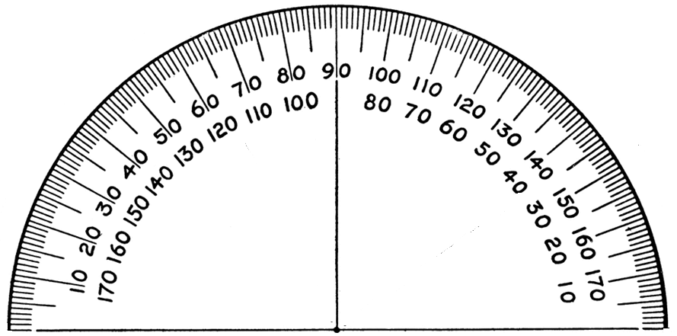
সমান্তরাল সরল রেখার বিশেষ ধর্ম
F
A
P
B
C
Q
D
E
∠APQ = ∠PQD
∠BPF = ∠PQD
Notes:
একান্তর কোণদ্বয়ের মধ্যে সম্পর্ক কি? অনুরুপ কোণদ্বয়ের মধ্যে সম্পর্ক? প্রশ্ন করে শিক্ষার্থীদের দ্বারা উত্তর জানার চেষ্টা করা যেতে পারে।

Slide 14
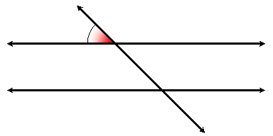
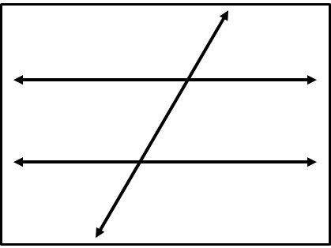
ক
খ
ক-চিত্রে চিহ্নিত কোণদ্বয়কে কি বলে?
ক-চিত্রে চিহ্নিত কোণদ্বয় ছেদকের কোন পাশে অবস্থিত?
খ-চিত্রে চিহ্নিত কোণদ্বয়কে কি বলে?
খ-চিত্রে চিহ্নিত কোণদ্বয় ছেদকের কোন পাশে অবস্থিত?
Notes:
প্রদত্ত চিত্র দ্বারা প্রশ্নত্তোরের মাধ্যমে কোণগুলোর সম্পর্ক ও অবস্থান জানতে সহায়তা করা যেতে পারে।

Slide 15
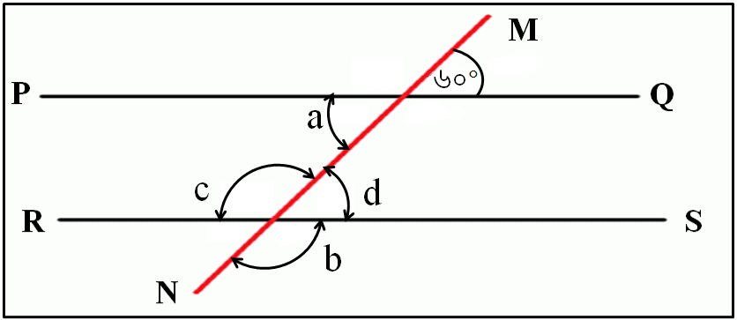
জোড়ায় কাজ
PQ || RS এবং MN ছেদক
a, b, c, d কোণগূলোর মান নির্ণয় কর।
Notes:
সময়---৫ মিনিট।সঠিক উত্তরটি শিক্ষক পরে জানিয়ে দিতে পারেন।

Slide 16
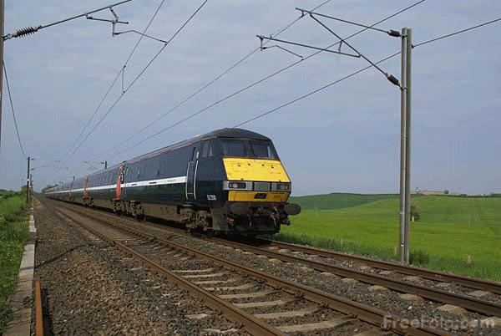
মূল্যায়ন
১। ট্রেন লাইন সমান্তরাল কেন?
২। একান্তর কোণগুলোর মধ্যে সম্পর্ক কী?
৩। অনুরূপ কোণগুলোর মধ্যে সম্পর্ক কী?
৪। অন্তঃস্থ কোণদ্বয়ের সমষ্টি কত?
Notes:
সময়-----৫ মিনিট। শিক্ষক সঠিক উত্তর শিক্ষার্থীদের দ্বারা বোর্ডে অংকনের সহায়তা করতে পারেন এবং প্রয়োজনে ব্যাখ্যা দিতে পারেন।

Slide 17
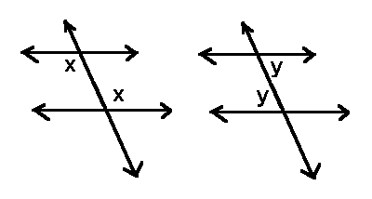
বাড়ির কাজ
১। চাঁদা ও রুলারের সাহায্যে সমান্তরাল সরল রেখা এঁকে
কোণগুলো চিহ্নিত কর।
২। একান্তর কোণ ও অনুরূপ কোণ ব্যাখ্যা কর।
Notes:
প্রশ্নের উত্তর দেওয়ার প্রাথমিক ধারনা শিক্ষার্থীদের বুঝিয়ে দেওয়া যেতে পারে।

Slide 18
ধন্যবাদ
Notes:
ধন্যিবাদ জানিয়ে শ্রেণির কার্যক্রম সমাপ্ত ঘোষণা করা জেতে পারে।

Slide 19
কৃতজ্ঞতা স্বীকার
শিক্ষা মন্ত্রণালয়, মাউশি, এনসিটিবি ও এটুআই-এর সংশ্লিষ্ট কর্মকর্তাবৃন্দ
এবং কন্টেন্ট সম্পাদক হিসেবে যাঁদের নির্দেশনা, পরামর্শ
ও তত্ত্বাবধানে এই মডেল কন্টেন্ট সমৃদ্ধ হয়েছে তারা হলেন-
জনাব রায়হানা তছলিম, সহযোগী অধ্যাপক, টিটিসি, ঢাকা
জনাব মোহাম্মদ আহসানুল আলম, সহকারী অধ্যাপক, টিটিসি, ফেনী
জনাব রাজিয়া বেগম, প্রভাষক, টিটিসি, ঢাকা

